Slide 1
Nutrition de la personne âgée vivant avec un diabète
Justine GREGOIRE – Diététicienne nutritionniste – CHU de Nice – Décembre 2022

Slide 2
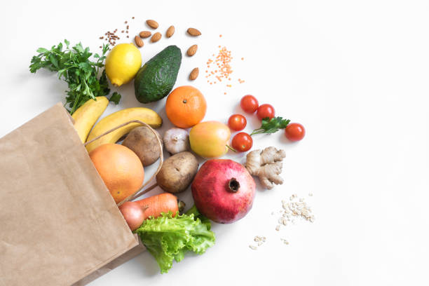
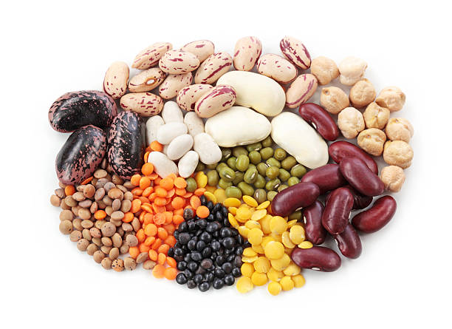
La nutrition est essentielle pour une personne âgée et d’autant plus si un diabète fait partie de son quotidien.
L’alimentation doit permettre de:
Couvrir les besoins nutritionnels spécifiques à l’âge
Maintenir / rétablir un état nutritionnel satisfaisant
S’adapter au patient : texture, aversion,…
Obtenir des glycémies dans la cible (fixée par le médecin)
Mais tout cela n’est pas si simple ….. Pourquoi ?

Slide 3
A ce jour encore, le terme « Régime diabétique » perdure ….
Aliments interdits / autorisés
Frustrations
Choix alimentaires restreints
Culpabilité
Isolement social
…
A +/- long terme, apparition de déséquilibres nutritionnels pouvant amener à une dénutrition
On conseille une alimentation saine, équilibrée, variée tout comme une personne n’ayant pas de diabète.
Il faut manger de tout en quantité adaptée et variée.

Slide 4
Nos conseils nutritionnels vont s’adapter au profil du patient et aux objectifs glycémiques fixés par le médecin

Slide 5
Les besoins nutritionnels restent identiques (1)
Besoins caloriques moyens :
Environ 2300 kcals /j
Environ 1880 kcals /j
Sources : Avis ANSES relatif à l’actualisation des repères alimentaires du PNNS pour les femmes dès la ménopause et les hommes de plus de 65 ans, 2019

Slide 6
Les besoins nutritionnels restent identiques (2)
Protéines: 1g / kg / jour ; 10 à 20 % de l’apport énergétique total
Lipides: 35 à 40 % de l’apport énergétique total
Glucides: 40 à 55 % de l’apport énergétique total
Sources : Avis ANSES relatif à l’actualisation des repères alimentaires du PNNS pour les femmes dès la ménopause et les hommes de plus de 65 ans, 2019

Slide 7
Que conseiller au patient et à son entourage ? (1)
Rythme des repas :
- 3 repas par jour afin d’éviter une période de jeun trop longue
=> le diner ne doit pas être pris trop tôt
=> le petit déjeuner ne doit pas être pris trop tard
- Ne pas sauter de repas, trouver une alternative si inappétence : fractionnement, texture…
- Possibilité de collation dans l’après-midi et/ ou soirée (si le diner est consommé tôt)

Slide 8
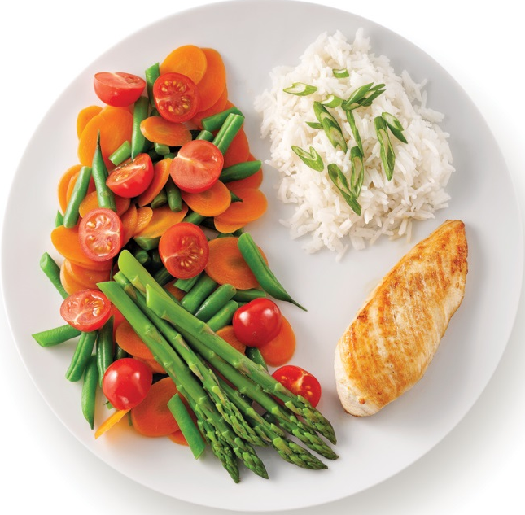
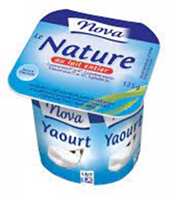
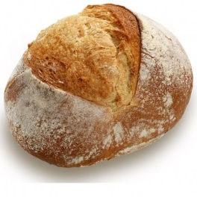
Que conseiller au patient et à son entourage? (2)
Un repas « idéal »
et / ou

Slide 9
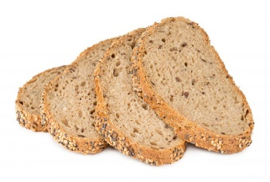
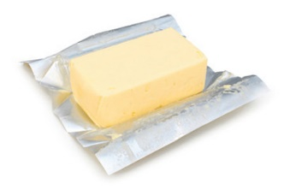
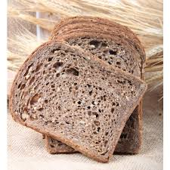
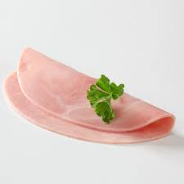
Que conseiller au patient et à son entourage ? (3)
Exemples de petits déjeuner
+
+
+
+
+
+
+

Slide 10
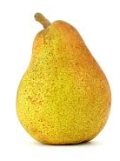
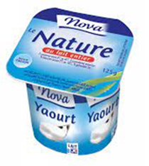
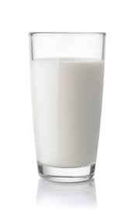
Que conseiller au patient et à son entourage? (4)
Exemples de collations

Slide 11
Que conseiller au patient et à son entourage ? (5)
Légumes verts :
- Idéalement à chaque repas, rôle des fibres sur la glycémie post prandiale
- Sous toutes leurs formes : crus et/ ou cuits, potage, purée
- Frais, surgelés, en conserves,…
Ne pas trop en consommer si petit appétit !
Les fibres ralentissent l’absorption des glucides
Aliments protidiques:
- A chaque repas pour un apport protidique satisfaisant
- Ne contiennent pas de glucides
Pensez au jambon, œufs,…

Slide 12
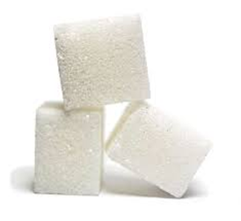
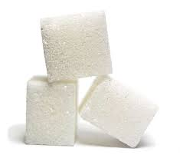
Que conseiller au patient et à son entourage ? (6)
Féculents:
- Ne pas supprimer cette famille d’aliment => rôle énergétique sur le long terme
- A consommer selon son appétit mais…. Rester raisonnable pour les « bon mangeurs »
- Si possible favoriser les aliments complets et les légumineuses
- Cuisson Al Dente
- Limiter les aliments à IG / CG élevé, aliments ultra transformés
Attention à la consommation de pain !
1/4 baguette = 60 g = 30g glucides soit

Slide 13
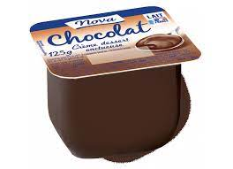
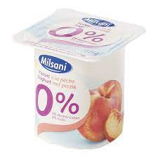
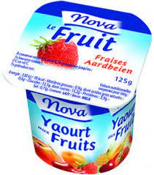
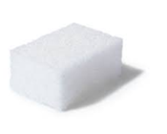
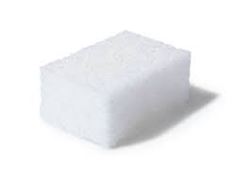
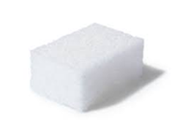
Que conseiller au patient et à son entourage ? (7)
Produits laitiers
- 3 à 4 portions de produits laitiers /j (apports en Ca2+)
- Ne pas consommer les produits 0% de MG (vitamine D)
- Idéalement laitages natures ou peu sucrés
- Possibilité de rajouter de la confiture, du miel => en quantité raisonnable
Le fromage ne contient pas de glucides

Slide 14
Que conseiller au patient et à son entourage ? (8)
Les fruits :
Aucun fruit n’est interdit
TOUS les fruits sont sucrés (fructose) = faire des équivalences (1 petit fruit = 10 à 15g de glucides)
2 à 3 portions par jour
Au sein d’un repas / collation
Ne pas les consommer de façon isolée
Attention aux idées reçues : pomme, pastèque, banane…
Le jus de fruits est considéré comme une boisson sucrée (même 100% pur jus)

Slide 15
Equivalences glucidiques

Slide 16
Que conseiller au patient et à son entourage ? (9)
Les produits sucrés :
Ils ne sont pas interdits
Rester raisonnable sur la fréquence et la portion consommée
Favoriser le « fait maison » avec une recette moins sucrée, l’utilisation d’une farine complète,…
L’appétence pour le gout sucré doit rester un plaisir gustatif et non pas une addiction.

Slide 17
Que conseiller au patient et à son entourage ? (10)
Lutte contre la dénutrition
Chez nombreux patients nous sommes amenés à mettre en place des CNO pour couvrir le déficit protéino-énergétique et ainsi lutter / prévenir la dénutrition.
OUI, les CNO spécial « diabétiques » font monter la glycémie
Car en moyenne 1 CNO = 25 g de glucides soit 5 morceaux de sucre
Pour certains = si consommé de façon isolée => hyperglycémie post prandiale
Si le diabète est déséquilibré on conseillera donc de le consommer de préférence à la fin d’un repas (ou dans l’heure qui suit)

Slide 18
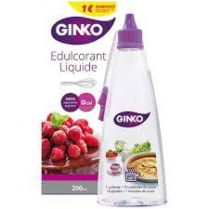
Pour aller plus loin …..
… Dois-je conseiller des édulcorants à mes patients ?
Les édulcorants n’ont aucun intérêt nutritionnel…
… Mais cela peut être une alternative pour les « gros » consommateurs de sucre dans le but de se déshabituer petit à petit du gout sucré.
On distingue 2 familles d’édulcorant :

Slide 19
Les édulcorants de charge ou polyols
- Leur pouvoir sucrant est faible (0,5 à 1 fois celui du sucre), mais ils apportent tout de même en moyenne 2 calories par gramme contre 4 avec le saccharose.
- Non métabolisés et partiellement absorbés par l’intestin grêle. Les polyols n’induisent pas d’augmentation de la glycémie en cas de diabète.
- Effet laxatif si consommation excessive. Pas de DJA

Slide 20
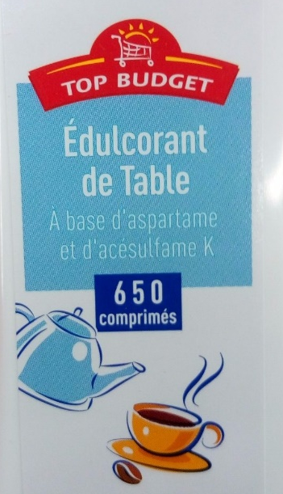
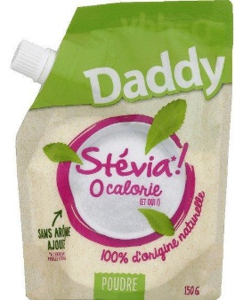
Les édulcorants intenses
- Ils possèdent un pouvoir sucrant très élevé (100 à 600 fois celui du sucre en poudre) pour un apport calorique négligeable.
- Ils n’ont donc aucun impact sur la glycémie
DJA * *.(ANSES juin 2012):
AcésulfamK (E950)=9mg/kg/j
Aspartam (E951)=40mg/kg/j
Sucralose (E955)=15mg/kg/j
Stévia (E960)= 4mg/kg/j
Stévia
Sucralose
Aspartame
Acésulfame de K

Slide 21
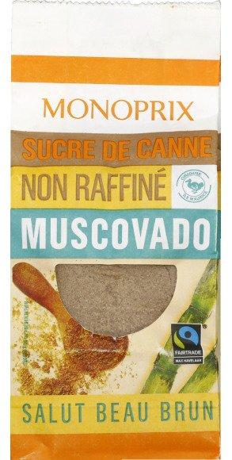
Sucre de coco, de bouleau, sirop d’agave,…?
Ce ne sont pas des édulcorants
Glucides (fructose notamment) : peut avoir un impact sur la glycémie
Indice glycémique variable
Présence de certains vitamines et minéraux
A favoriser à la place du sucre blanc raffiné

Slide 22
Pour aller plus loin …..
… Savoir lire les étiquettes nutritionnelles
Glucides: glucides totaux = complexes + simples
dont Sucres = glucides simples seulement

Slide 23
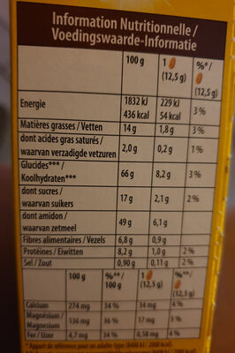
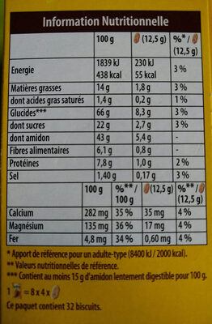
Produits lights , allégés, à teneur réduite, est-ce vraiment fiable ? (1)
Ces mentions qualifient des produits allégés d’au moins 25% (en poids) en graisses ou en sucres ou en sel,... par rapport au produit de référence

Slide 24
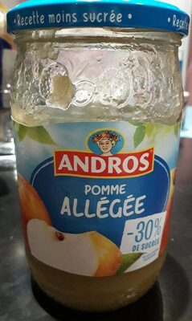
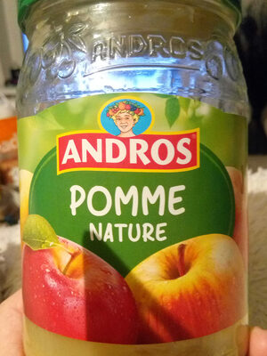
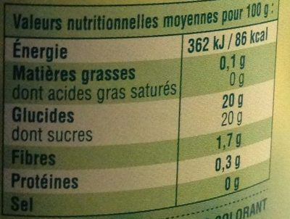
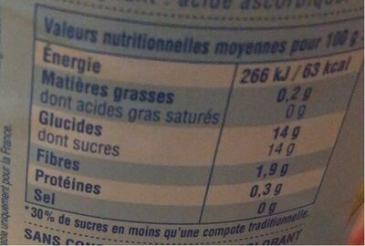
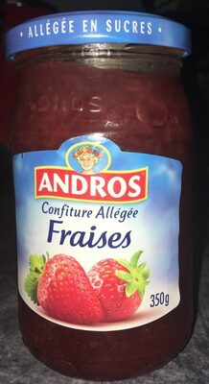
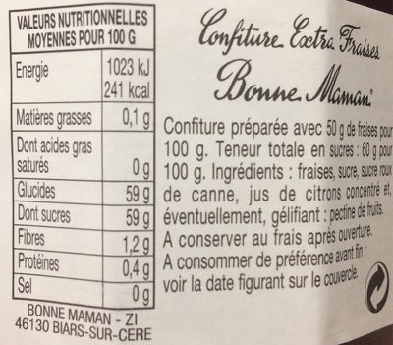

Slide 25
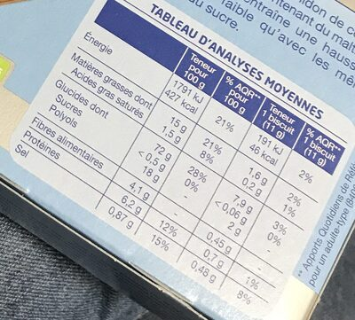
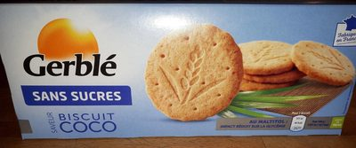
Produits lights , allégés, à teneur réduite, est-ce vraiment fiable? (2)
- Allégation « Sans sucre » (au singulier) = Cette mention est attribuée à des produits sans saccharose (sucre issu de la canne à sucre et/ou betterave) mais d’autres glucides simples (fructose, glucose,…) peuvent être présents.
- Allégation « Sans sucres » (au pluriel) = Indique que le produit ne contient pas de glucides simples. Mais il peut contenir des glucides complexes.

Slide 26
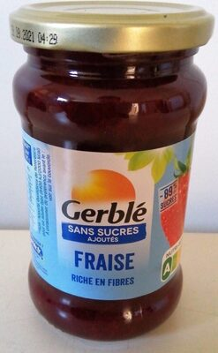
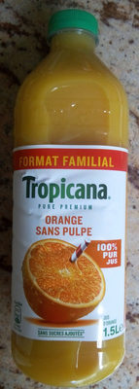
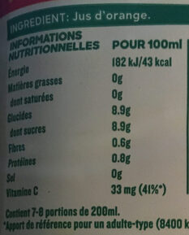
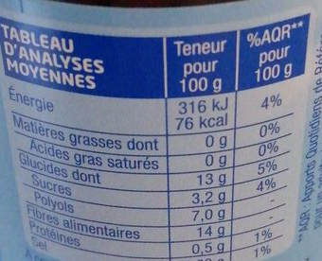
Produits lights , allégés, à teneur réduite, est-ce vraiment fiable? (3)
- Allégation « sans sucres ajoutés » : signifie qu’il n’y a pas eu d’ajout de sucres (y compris miel, sirops…). Toutefois, la denrée peut contenir des sucres naturellement présents.

Slide 27
Merci pour votre attention
Justine GREGOIRE – Diététicienne nutritionniste – CHU de Nice – Décembre 2022

